Slide 1
Modul G-08/1b
Finanzen
Jahresrechnung/Abschluss/
Genehmigungsverfahren/
Kreditoren/Debitoren

Slide 2
Inhalt der Lektion G-08/1b
Abschluss Jahresrechnung
Kennzahlen
Kreditoren und Debitoren
Ziel der Lektion:
Ablauf des Abschlusses erklären können
Sinn einer Kennzahl erläutern können
Einem Kunden den Mahnlauf aufzeichnen können

Slide 3
Repetition aus G-08/1a
Ziel des öffentlichen Rechnungswesens
Aufbau und Unterschied öff./priv. Rechnungswesen
Gliederung der Bilanz
Investitionsrechnung (Inhalte/Besonderheiten)
Gliederung der Rechnung (Funktion/Arten)
HRM2-Aufbau/Anforderungen
Ablauf des Budgetprozesses
Notes:
Siehe Beilage «HRM-Kontenplan» oder bringen Sie einen gängigen aus Ihrem Kanton mit.

Slide 4
Prozesse in der Finanzverwaltung während eines Jahres
Jan | Feb | Mrz | April | Mai | Juni | Juli | Aug | Sept | Okt | Nov | Dez
 |  |  | GR Richt-linien |  |  | Bud-get Ein-gabe | 1. Ent-wurf Bud-get | 2. Ent-wurf Bud-get Fiko | Kennt-nis-nah-me Fiko | Druck Bud-get | 31.12. lz. Ter-min für GV
Rechnungsabschluss Vorjahresrechnung
Aktensammlung ganzes Jahr für neues Budget

Slide 5
Abschluss der Jahresrechnung, Ablauf
Genehmigung Jahresrechnung
Erstellen Rechnung (Abschluss durch Finanzverwaltung) Exekutive
Überprüfung der Abweichungen zum Budget
Finanzkontrolle (Finanzkommission und Bilanzprüfung)
Legislativbehörde
Jan Erstellen Abschluss Steuerab-schluss | Feb Erstellen Abschluss | Mrz 15.3. Rg. an GR 20.3. Finanz-statistik | April 15.4. Rg. an Fiko zur Revision + Bilanz- prüfung | Mai Bis 15.5. Fiko Prüfung + Bilanz-prüfung | Juni 30.6. Genehmig. EWR oder Gde.- vers.
Rechnungsabschluss Vorjahresrechnung
Notes:
Siehe Beilage «HRM-Kontenplan» oder bringen Sie einen gängigen aus Ihrem Kanton mit.

Slide 6
Unterschied Rechnung / Budget
Inhalt einer Jahresrechnung
Inhalt eines Budgets
Erfolgs-
rechnung
Investitions-
Rechnung
Bilanz

Slide 7
Abschluss der Jahresrechnung
EINWOHNERGEMEINDE
Erfolgsrechnung
Investitionsrechnung
Bilanz
ORTSBÜRGERGEMEINDE
Erfolgsrechnung
Bilanz
GEMEINDEVERBÄNDE
Erfolgsrechnung
Bilanz

Slide 8
«Mechanik» des Jahresabschlusses
Aufwand aus der Erfolgs-rechnung z.B.
Personal-Sach-
Zins-aufwand
Ertrag aus der Erfolgs-rechnung
z.B. Steuern
Investitions-ausgaben
Investitions-einnahmen
Netto-investition
Netto-investition
=
Selbst-finan-zierung
Abschrei-bungen
Fremdkapital
Aufwand-überschuss

Slide 9
Ergebnis/Erfolgsausweis
Erfolgsausweis jedes Werkes/Spezialfinanzierung
Erfolgsausweis der Einwohnergemeinde
(nur steuerfinanzierter Teil)
Erfolgsausweis der Einwohnergemeinde (gesamt)
Erfolgsausweis Einwohner-gemeinde
Total
Erfolgsaus-weis Kehricht
Erfolgsaus-weis Abwasser
Erfolgsaus-weis Wasser
Erfolgsaus-weis Einwohner-gemeinde
(steuer-finanziert)
Basiszahlen für die Finanzplanung
Geldflussrechnung

Slide 10
Ergebnis und Erfolgsausweis Gemeinde Fislisbach
EINWOHNERGEMEINDE ohne Werke | Rechnung 2012 | Budget 2012 | Rechnung 2011
ERFOLGSRECHNUNG
Betrieblicher Aufwand | 15'389'259.69 | 15'471'400.00 | 14'371'920.71
30 Personalaufwand | 3'808'019.20 | 3'739'600.00 | 3'567'764.13
31 Sach- und übriger Betriebsaufwand | 2'049'039.20 | 2'219'150.00 | 2'134'189.76
33 Abschreibungen Verwaltungsvermögen | 931'894.05 | 911'400.00 | 857'386.20
35 Einlagen Fonds/Spezialfinanzierungen | 7'200.00 | 30'000.00 | 23'700.00
36 Transferaufwand | 7'926'101.75 | 7'935'350.00 | 7'143'063.72
37 Durchlaufende Beiträge | 0.00 | 0.00 | 0.00
39 Interne Verrechnungen | 667'005.49 | 635'900.00 | 645'816.90
Betrieblicher Ertrag | 16'146'569.00 | 15'415'600.00 | 15'228'222.28
40 Fiskalertrag | 13'196'854.90 | 13'036'000.00 | 12'842'287.25
41 Regalien und Konzessionen | 1'000.00 | 0.00 | 1'000.00
42 Entgelte | 1'490'991.04 | 1'231'200.00 | 1'142'907.27
43 Verschiedene Erträge | 0.00 | 0.00 | 0.00
45 Entnahmen Fonds/Spezialfinanzierungen | 36'637.20 | 36'500.00 | 47'349.55
46 Transferertrag | 726'627.42 | 507'100.00 | 579'647.76
47 Durchlaufende Beiträge | 0.00 | 0.00 | 0.00
49 Interne Verrechnungen | 694'458.44 | 604'800.00 | 615'030.45
Ergebnis aus betrieblicher Tätigkeit | 757'309.31 | -55'800.00 | 856'301.57
34 Finanzaufwand | 95'408.95 | 105'200.00 | 104'229.39
44 Finanzertrag | 96'225.51 | 89'900.00 | 114'520.61
Ergebnis aus Finanzierung | 816.56 | -15'300.00 | 10'291.22
Operatives Ergebnis | 758'125.87 | -71'100.00 | 866'592.79
38 Ausserordentlicher Aufwand | 0.00 | 0.00 | 0.00
48 Ausserordentlicher Ertrag | 500'000.00 | 0.00 | 0.00
Ausserordentliches Ergebnis | 500'000.00 | 0.00 | 0.00
Gesamtergebnis Erfolgsrechnung ER | 1'258'125.87 | -71'100.00 | 866'592.79

Slide 11
EINWOHNERGEMEINDE ohne Werke | Rechung 2012 | Budget 2012 | Rechnung 2011
INVESTITIONSRECHNUNG
Investitionsausgaben | 2'021'370.31 | 2'664'900.00 | 639'173.30
50 Sachanlagen | 976'395.65 | 852'000.00 | 425'201.80
51 Investitionen auf Rechnung Dritter | - | - | -
52 Immaterielle Anlagen | 177'593.16 | 225'400.00 | 59'350.95
54 Darlehen | - | - | -
55 Beteiligungen und Grundkapitalien | - | - | -
56 Eigene Investitionsbeiträge | 867'381.50 | 1'587'500.00 | 154'620.55
58 Ausserordentliche Investitionen | - | - | -
Investitionseinnahmen | 220'000.00 | 310'000.00 | -
60 Übertragung von Sachanlagen in das Finanzvermögen | - | - | -
61 Rückerstattungen | - | - | -
62 Abgang immaterielle Anlagen | - | - | -
63 Investitionsbeiträge für eigene Rechnung | 220'000.00 | 310'000.00 | -
64 Rückzahlung von Darlehen | - | - | -
65 Übertragung von Beteiligungen | - | - | -
66 Rückzahlung eigener Investitionsbeiträge | - | - | -
68 Ausserordentliche Investitionseinnahmen | - | - | -
Ergebnis Investitionsrechnung IR | -1'801'370.31 | -2'354'900.00 | -639'173.30
Selbstfinanzierung aus Abschreibung (33 Netto + Gesamtergebnis ER) | 1'690'019.92 | 840'300.00 | 1'723'978.99
Finanzierungsüberschuss (+) / -fehlbetrag (-) | -111'350.39 | -1'514'600.00 | 1'084'805.69

Slide 12
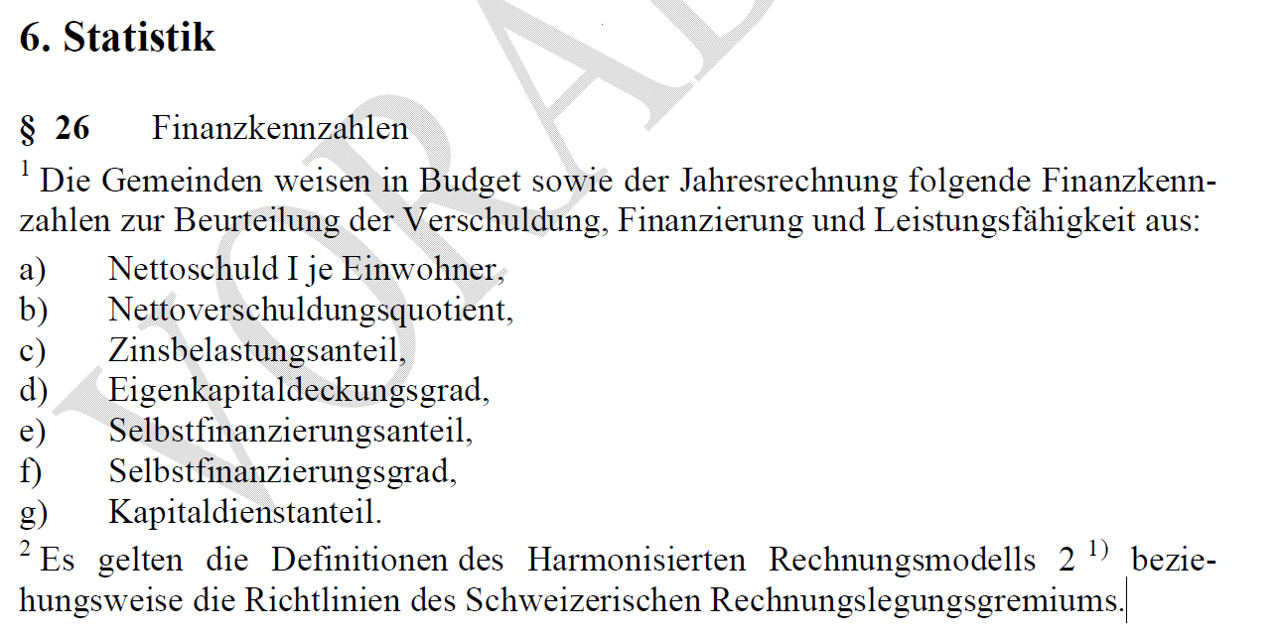
Was sagen uns Kennzahlen?
Rechtliche Grundlage:
Finanzverordnung
Notes:
Eine Kennzahl ist eine Masszahl, mit der eine Grösse, ein Umstand, Zustand oder ein Vorgang messbar und vergleichbar gemacht werden kann.
Der Kennzahlenwert ist der Wert der Kennzahl zu einem bestimmten Zeitpunkt.
Für Kennzahlen benötigt man Ausdrucksformen wie: -anteil, -faktor, -quote,
-verhältnis.
Eine Kennzahl alleine gibt keine Auskunft. Sie steht immer zu einer Grösse und besteht deshalb aus einer Zahl und einer Einheit mit Bezug auf eine Grösse, ein Produkt.
Kennzahlen ermöglichen es Vergleiche anzustellen. So zum Beispiel Jahresrechnungen zu vergleichen.

Slide 13
Nettoschuld / Nettovermögen (1)
Hier werden Nettoschuld oder Nettovermögen pro Einwohner berechnet.
Damit kann die Nettoschuld oder das Nettovermögen pro Einwohner z.B. von verschiedenen Gemeinden verglichen werden.
=> Zeitungsartikel

Slide 14
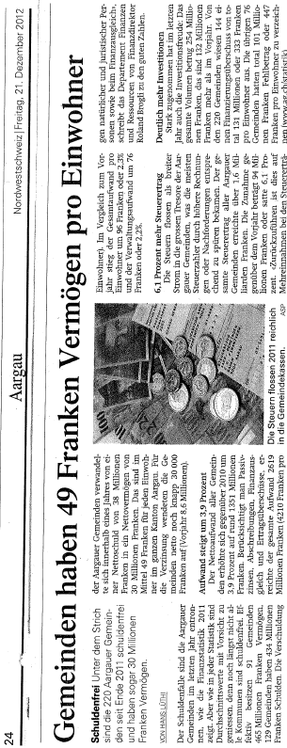
Kennzahlen und deren Aussagen
Welche Aussagen macht der Bericht mit Bezug auf die Nettoschuld pro Einwohner?

Slide 15
Einzelarbeit mit Austausch
  Lesen Sie den Artikel!
  Tauschen Sie sich mit Ihrem Tischnachbarn/ihrer Tischnachbarin zu folgenden Überlegungen aus:
  Wären Sie als Stimmbürgerin und Stimmbürger mit diesem Resultat zufrieden?
  In diesem Artikel werden Kennzahlen genannt – welche?
  Welches sind die Aussagen dieser Kennzahlen?
  Zeitvorgabe: 5’

Slide 16
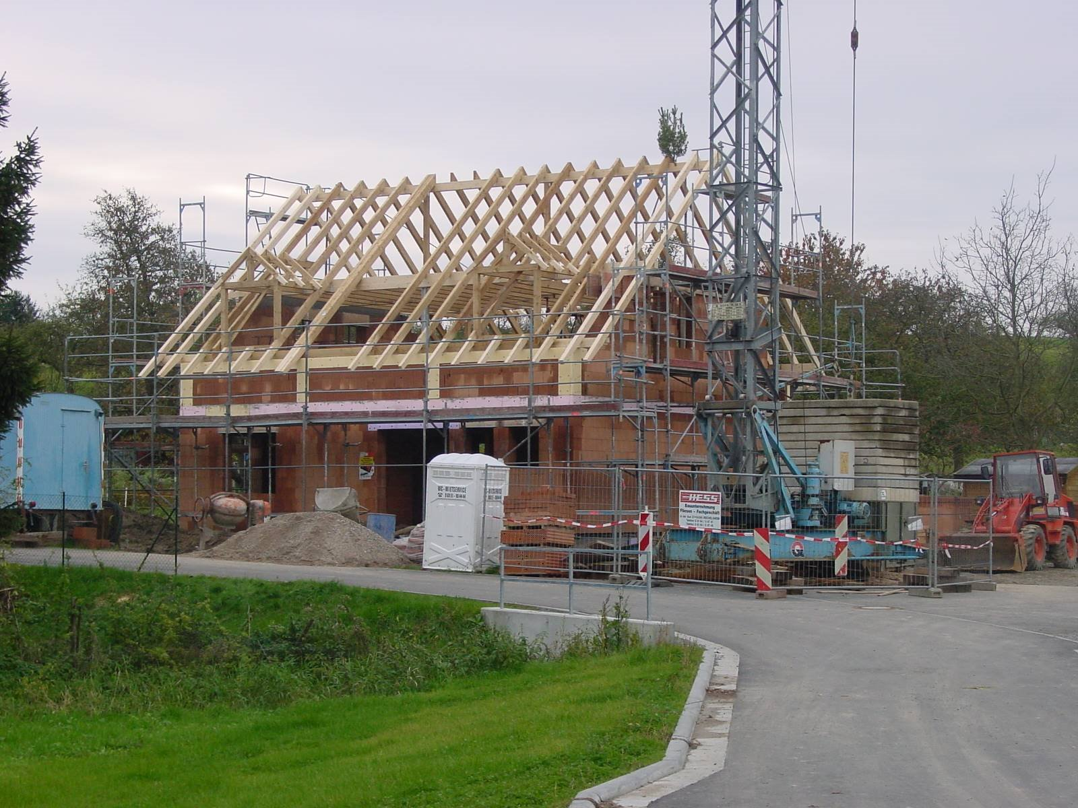
Praxisbeispiel Selbstfinanzierung
Bau eines Einfamilienhauses
Preis „Schlüsselfertig“ CHF 750‘000
Minus eigene Mittel:
- Lohnkonto CHF 20‘000
- Sparkonto Ehemann CHF 180‘000
- Sparkonto Ehefrau CHF 300‘000
Total fremde Mittel: CHF 250‘000
Eigenfinanzierungsgrad:
500‘000 x 100 66 %
750‘000
Fremdfinanzierungsgrad: 34 %

Slide 17
Was heisst das?
«….Der Selbstfinanzierungsgrad betrage 37,64 Prozent. Im Vorjahr habe der Selbstfinanzierungsgrad wegen der Entschuldungsbeiträge des Kantons an die Gemeindevereinigung von 6,88 Mio. Franken noch 226 Prozent betragen. Der tiefe Selbstfinanzierungsgrad 2012 sei vor allem auf die hohen Investitionsausgaben von 14,41 Mio. Franken für den Sportpark Bergholz zurückzuführen, sagte der Finanzverwalter…..»
Notes:
Bezug zum Artikel herstellen

Slide 18
Selbstfinanzierungsgrad
+ Aktivierte Investitionsausgaben
- Passivierte Investitionseinnahmen
= Total Nettoinvestition
Selbstfinanzierungsgrad: Selbstfinanzierung x 100
Nettoinvestition

Slide 19
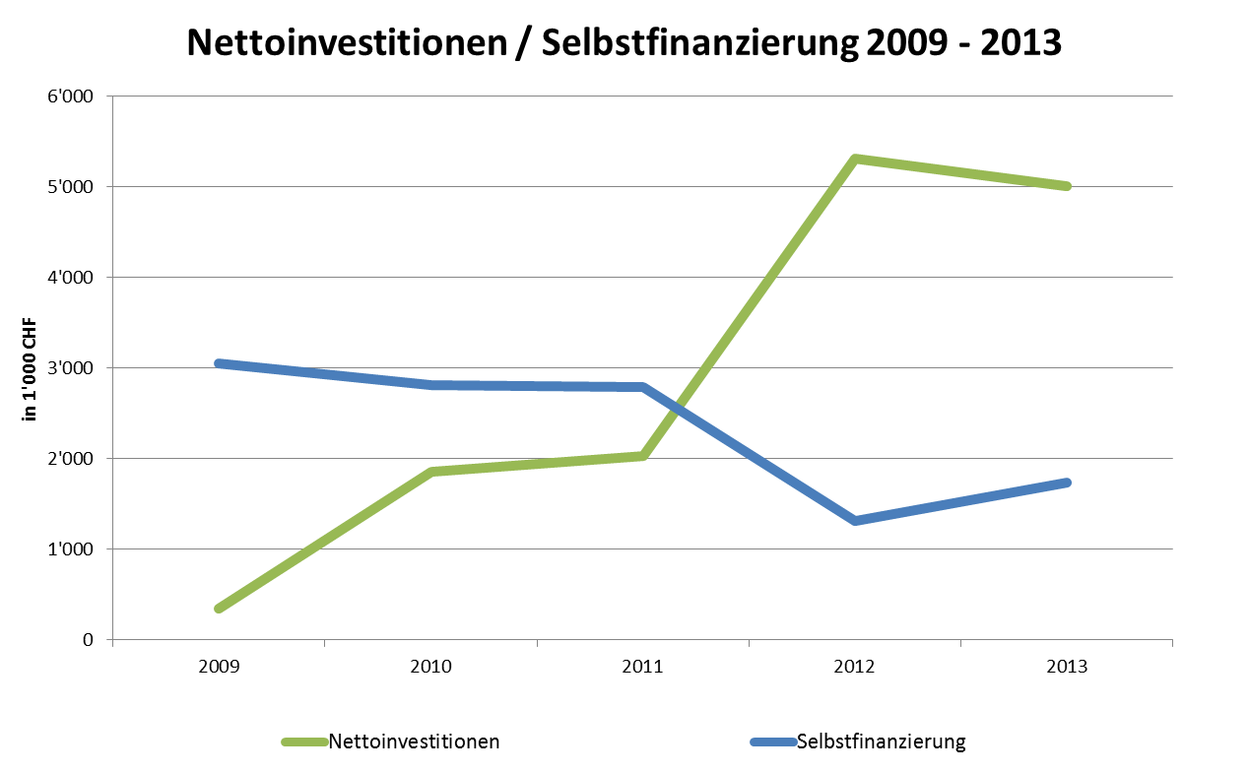
Selbstfinanzierungsgrad
Der Vergleich dieser Kennzahl über mehrere Jahre zeigt auf, ob eine Investition finanziell verkraftet werden kann.
Liegt der Selbstfinanzierungsgrad über 100%, werden
Schulden abgetragen (Entschuldung). Liegt der Selbstfinanzierungsgrad unter 100%, kommt es zu einer Neuverschuldung, die Schulden nehmen zu.
Notes:
Siehe Beispiel Zeitungsbericht Stadt Wil: Selbstfinanzierungsgrad von 37,64 %; vorher betrug er 226%.
Das heisst, in den vorangegangenen Jahren konnten Schulden abgebaut werden. Durch die neuen Investitionen kommt es zu einer Neuverschuldung.

Slide 20
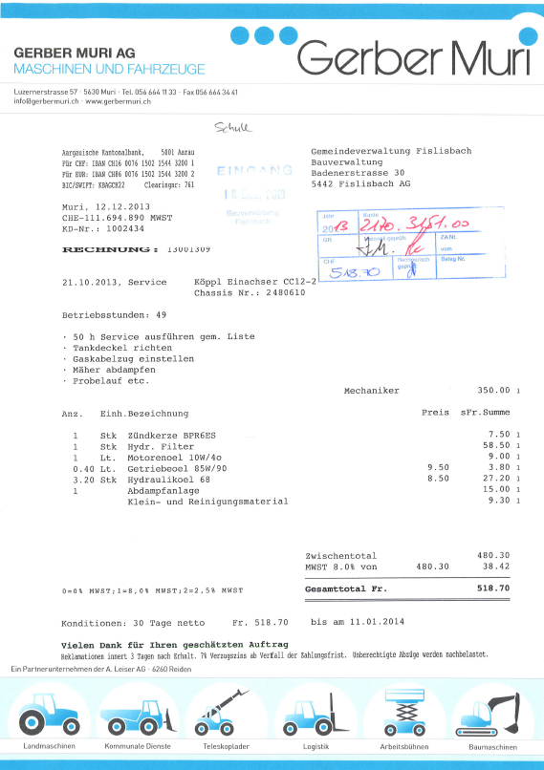
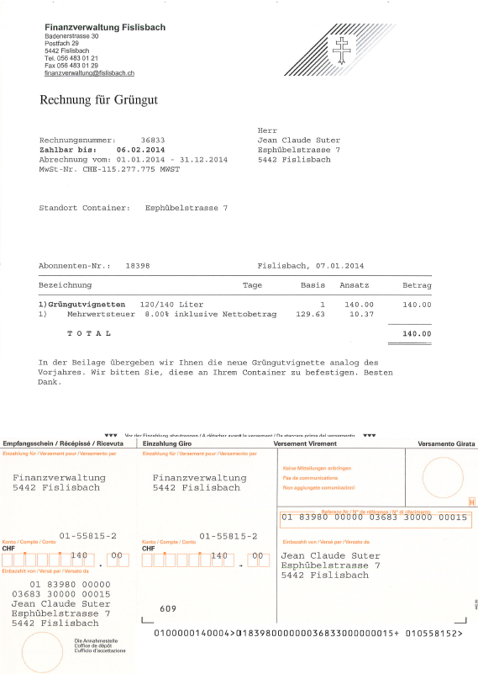
Kreditoren- und Debitorenverarbeitung
Kreditorenverarbeitung
Debitorenverarbeitung
Adresse
Adresse
Adresse

Slide 21
Betriebliche Leistungsziele im RW
1.1.6.1 Ein- und ausgehende Rechnungen bearbeiten
Ich erledige im Bereich des Rechnungswesens die folgenden Arbeiten und setze die entsprechenden Dokumente und elektronischen Hilfsmittel nach Vorgaben ein:
Kreditorenrechnungen verarbeiten
Debitorenrechnungen erstellen und verarbeiten
Rechnungsfehler korrigieren
Mahnungen bearbeiten
Betreibungsabläufe erklären

Slide 22
Zu bearbeitende Fragen: Kreditorenrechnungen
Welche Kreditorenrechnungen gehen bei ihnen in ihrer Ausbildungsabteilung ein?
  …….
Worauf achten sie bei der Bearbeitung dieser Kreditorenrechnungen besonders?
  Vorsteuer-Abzug / MWST
  …
In welcher Form oder mit welcher Software werden die Kreditorenrechnungen verarbeitet?

Slide 23
Kreditorenrechnung
Welche Punkte sind bei einer Kreditorenrechnung zu prüfen und zu beachten?

Slide 24
Zu bearbeitende Fragen: Debitorenrechnungen
Welche Debitorenrechnungen werden erstellt z.B.
  Materialrechnungen für andere Abteilungen
  ….
Welche besonderen Vorgaben müssen dabei beachtet werden? z.B.
  Unterschiedliche Zahlungsfristen
  ……
Welchem Ertrags- oder Einnahmenkonto werden diese Debitorenrechnungen gutgeschrieben?

Slide 25

Debitorenrechnung
Was gehört auf eine Debitorenrechnung?
Adresse

Slide 26
Zu bearbeitende Fragen: Mahnungen
Was passiert bei ihnen in der Ausbildungsabteilung mit säumigen Zahlern?
  ….
Wie gehen Sie vor, wenn die von ihnen (ihrer Ausbildungsabteilung) erstellten Debitorenrechnungen vom Empfänger (Schuldner) nicht bezahlt werden?
Welche Vorgaben beachten Sie besonders und weshalb?
Betreibungsablauf erklären

Slide 27
Mahnlauf bis Betreibungsbegehren
Rechnung
30 Tage Zahlungsfrist
nach ca. 40 Tagen
1. Mahnung
Zahlungsfrist 10 Tage
nach ca. 10 Tagen
2. Mahnung «Ein-
geschrieben»
Betreibungs-androhung
Betreibungs-begehren an Betreibungsamt

Slide 28
Betreibungsablauf
Be-treibungs- begehren
an das Be-treibungs-amt
Be-treibungs-amt erstellt den Zahlungs-befehl
Zahlungsbefehl wird dem Schuldner zugestellt, dieser hat 3 Möglichkeiten
Zahlen innert 20 Tagen, Rechtsvorschlag erheben, nichts tun
Rechts-vorschlag wird beseitigt
oder
wenn nicht bezahlt wurde, wird Betreibung fortgesetzt
Fortsetzungs-begehren
Pfändung während eines Jahres,
Schuld wird während Pfändung beglichen
oder …
Verlust-schein
Verlust-schein-bewirt-schaftung

Slide 29
Zu bearbeitende Fragen: Rechnungs- und Buchungsfehler bearbeiten
Wie erfolgt bei uns in der Ausbildungsabteilung die Kontrolle der Buchhaltung?
Wie können Abweichungen/Fehler festgestellt werden?
Wie gehe ich vor, wenn ich eine Abweichung feststelle?
Wie wird die Abweichung/der Fehler korrigiert?

Slide 30
Ziel erreicht?
Struktur HRM2
Ich kontiere einen einfachen Geschäftsfall
aus meiner Ausbildungsabteilung.
und zeige auf, wo er sich
in der Rechnung niederschlägt.
Ich weiss, worauf beim
Verarbeiten von
Debitoren und Kreditoren
zu achten ist.
Wozu dienen Kennzahlen?
Was sagen die einzelnen Kennzahlen aus?
Ziel der Lektion:
Ablauf des Abschlusses erklären können
Sinn einer Kennzahl erläutern können
Einem Kunden den Mahnlauf aufzeichnen können

